Slide 1
Нижний Новгород в годы Великой Отечественной войны
ГБПОУ “Нижегородский строительный техникум

Slide 2
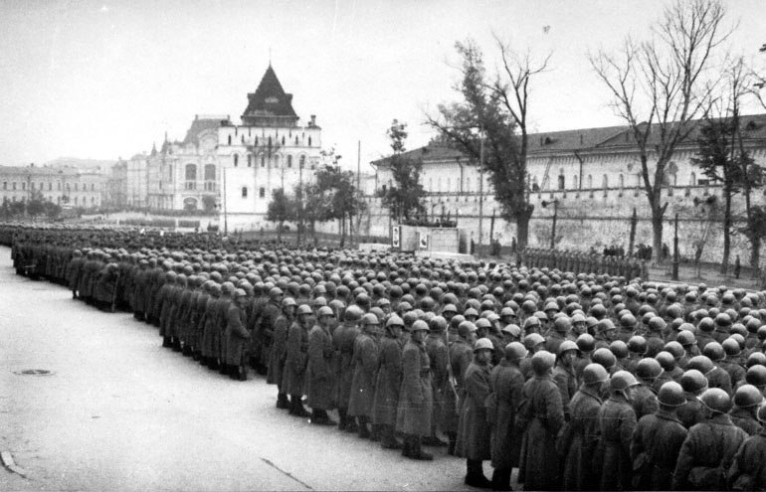
Построение 322 стрелковой дивизии

Slide 3
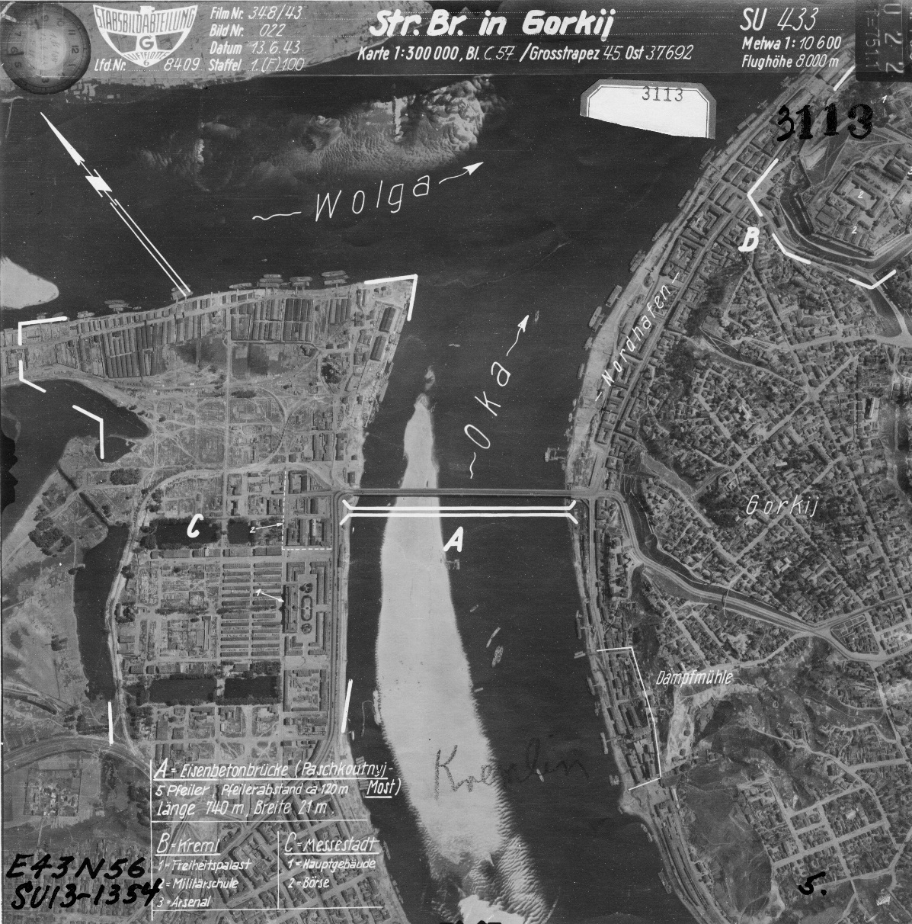
Немецкая аэрофотосъёмка г. Горького

Slide 4
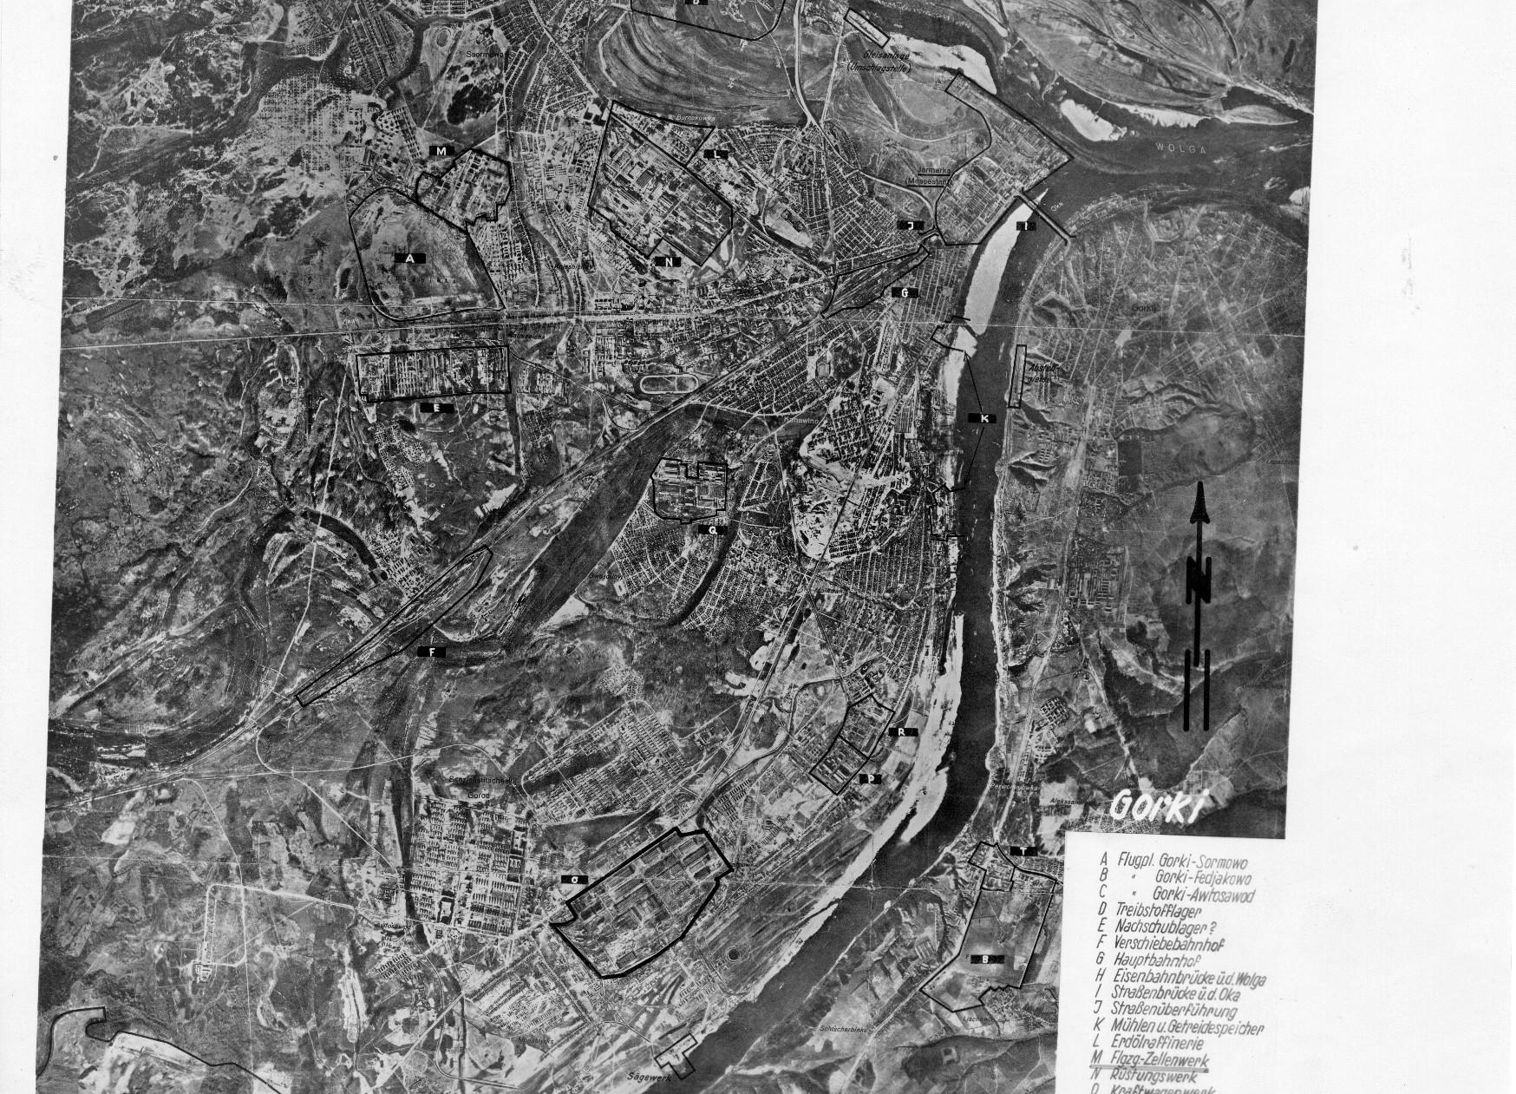

Slide 5
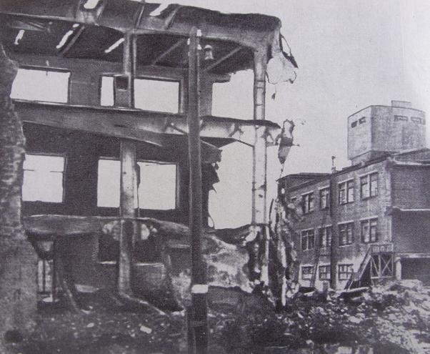
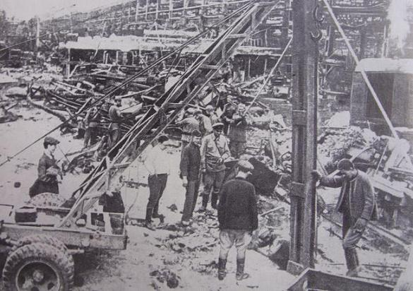
Последствия бомбардировок

Slide 6
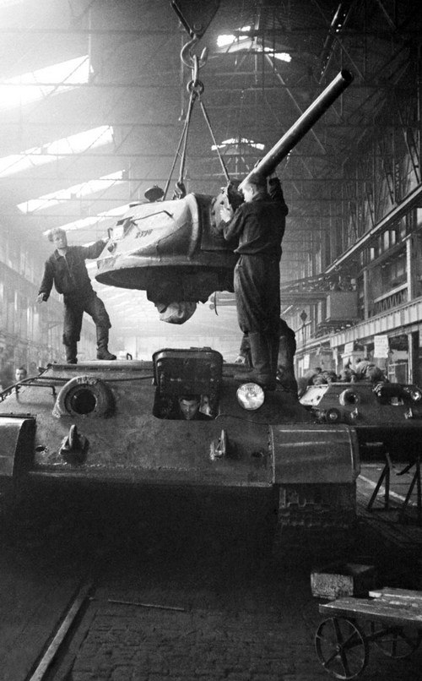
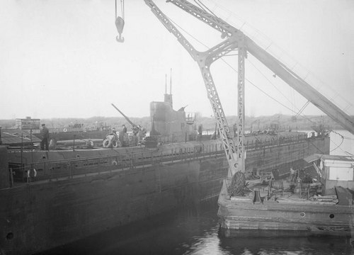
Всё для фронта, все для Победы!

Slide 7
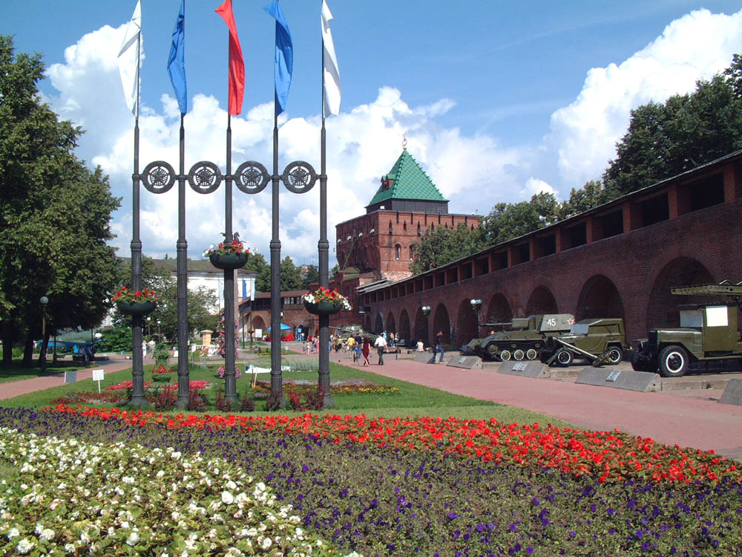
Горьковчане - фронту
Военная техника, выпущенная в г. Горьком, у стен Нижегородского Кремля

Slide 8
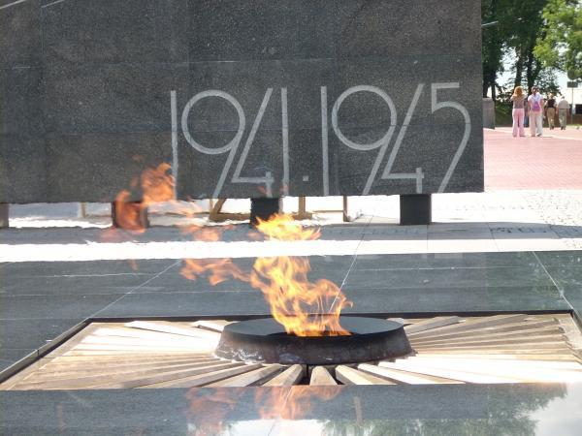
Вечный Огонь

Slide 9
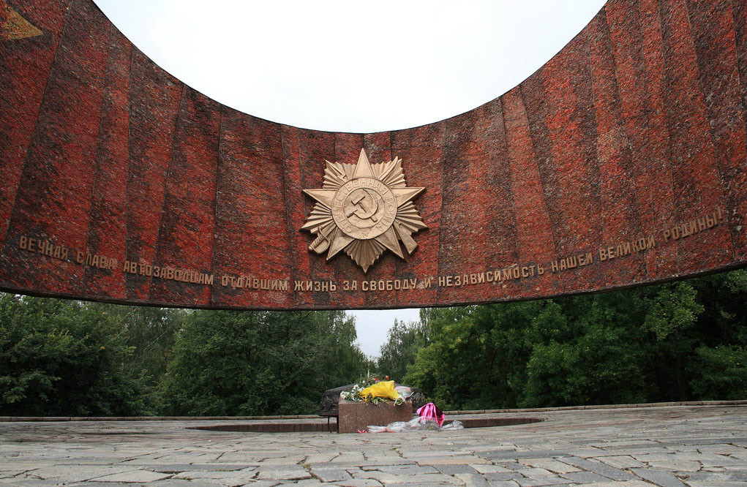
Монумент Славы

Slide 10


